Slide 1

Oddělení strategií, koncepcí a projektů
Mgr. Dagmar Kasalová
Krajský úřad Libereckého kraj
odbor školství, mládeže, tělovýchovy a sportu
dagmar.kasalova@kraj-lbc.cz; 485 226 142

Slide 2
Obsah
Program Erasmus +
Projekty spolufinancované EU
Nový implementační projekt OŠMTS
Zvyšování bezpečnosti škol se zaměřením na měkké cíle

Slide 3

Program Erasmus+
Výzva 2025
v případě, že škola chce podat žádost do Výzvy 2025, požádat o souhlas Radu kraje nejpozději do poloviny ledna 2025 (e-mailem na dagmar.kasalova@kraj-lbc.cz)

Slide 4
Projekty spolufinancované EU
OP JAK
Výzva č. 2 na šablony pro SŠ:
vyhlášení – září 2024
nové podmínky – 5% spoluúčast žadatele = změna ve způsobu podávání žádosti o dotaci
každá škola musí mít před podáním žádosti v systému ISKP21+ souhlas zřizovatele
Postup pro školy:
Škola chce podat žádost
Škola předá informaci na OSKP
OSKP zašle zodpovědnému pracovníkovi školy formulář k vyplnění
Škola (zodpovědný pracovník) zašle vyplněný formulář zpět na OSKP
OSKP zpracuje bod k projednání Radou kraje
Po udělení souhlasu Rady kraje OSKP informuje školu (ředitel + zodpovědný pracovník)
Škola může podat žádost o dotaci
V případě udělení dotace předá škola (zodpovědný pracovník) informaci na OSKP

Slide 5
Nový implementační projekt OŠMTS
Naplňování dlouhodobého záměru vzdělávaní v Libereckém kraji
plánovaná realizace: 1. 1. 2025 – 30. 6. 2028
určeno pro všechny SŠ a VOŠ z LK
zapojení možné formou partnerství s finančním příspěvkem
klíčové aktivity
KA 2.1 Kariérové poradenství
KA 2.2. Prevence předčasných odchodů ze vzdělávání a
KA 2.12 Implementace dalších aktivit naplánovaných v DZ kraje
Projektové dny na SŠ pro žáky ZŠ
Harmonizační pobyty se zaměřením na budování pozitivního klimatu ve třídách a wellbeing žáků
Kontaktní osoba: Ing. Jaroslava Maderová
e-mail: jaroslava.maderova@kraj-lbc.cz
tel.: 485 226 720

Slide 6
KA 2.1 Kariérové poradenství
V rámci této aktivity budeme realizovat projektové dny na SŠ
Každá škola může mít maximálně 14 projektových dnů po celou realizaci projektu.
Finanční příspěvek v projektu bude určen na potřebný materiál a vybavení pro realizaci projektových dnů.
Finanční příspěvek bude 20.000 Kč/1 projektový den v délce 4 hodin.
Případné mzdové náklady nebudou z projektu hrazeny.
Obsah projektových dnů bude převážně shodný s projektovými dny, které jste realizovali v projektu NAKAP LK II (tudíž by se jednalo o pokračování této aktivity).
Každá škola která potvrdila realizaci projektových dnů si připraví podklady pro rozpočet.

Slide 7
Podklady pro rozpočet - materiál
Faktura za materiál z NAKAPu/projektového dne
PDF označím názvem projektového dne a na kolik projektových dnů bude materiál uvedený na faktuře.
Tabulka
ve které bude uveden materiál pro projektový den/y
JC vyšší než 2.000 Kč, doložíme cenu cenovou nabídkou v PDF.
Název projektového dne : |  |  | Počet PD:
materál | JC | Ks/množství | celkem
Celkem za projektový den …....................Kč

Slide 8
Podklady k rozpočtu za investice a drobný hmotný majetek
Jednotlivé položky nad 10 tis. Kč musí být podloženy průzkumem trhu zahrnujícím alespoň 3 dodavatele, a to doložením cenové nabídky na konkrétní vybavení nebo printscreenem webových stránek. V případě nedoložení průzkumu trhu je nutné řádné zdůvodnění.
Jednotková cena je v souladu s nejnižší cenovou nabídkou.
Partner doloží 1 cenovou nabídku u nákupů od 2 do 10 tis. Kč.
PDF označí názvem projektového dne.
Hardware a software, kancelářské vybavení a nábytek, cena v rozpočtu bude nižší než v seznamu cen obvyklých.

Slide 9
Využívání majetku
Dlouhodobý majetek musí být veden v evidenci po dobu která se stanoví na základě odpisové skupiny, maximálně však po dobu 5 let.
Využívání veškerého pořízeného majetku je povinen partner zahájit nejpozději do data ukončení fyzické realizace projektu, tj. do 30. 6. 2028 a minimálně po dobu 3 let v souladu s účelem pořízení.
Dokládá se evidence využívání majetku pořízeného z dotace, bude uveden popis využívání majetku

Slide 10
KA 2.2. prevence předčasných odchodů ze vzdělávání a
KA 2.12 Implementace dalších aktivit naplánovaných v DZ kraje
Cílem aktivit je nastavit zdravé klima ve třídě, podpora duševního zdraví, vytváření systému bezpečné komunikace žák-škola a předejít případným odchodům ze vzdělávání.
Jedná se o minimálně dvě aktivity studentů prvního ročníku - třídy během školního roku. Aktivita bude realizována ve školních letech 2025/2026, 2026/2027 a 2027/2028.
V prvním pololetí proběhne harmonizační setkání/pobyt třídy.
V druhém pololetí proběhne druhé setkání třídy.
Na konci školního roku bude vypracován výstup za třídu, statistické vyhodnocení roční aktivity.

Slide 11
Finanční podpora aktivity
bude paušálně na školní rok - třídu
výše příspěvku bude podle délky harmonizačního setkání/pobytu v 1. pololetí
Harmonizační setkání/pobyt
0 nocí 50.000 Kč/třídu
1 noc 70.000 Kč/třídu
2 noci 85.000 Kč/ třídu
Z příspěvku bude hrazeno během školního roku
Lektor, kouč, psycholog, společnost která bude zajišťovat intervenci pro třídu (Maják, Advaita, Adra…).
Dle potřeby třídy a již nastavené spolupráce školy.
Strava a ubytování, ceny nesmí překročit limity v Seznamu obvyklých cen .
Doprava MHD, vlak. Ekologicky šetrná doprava.

Slide 12
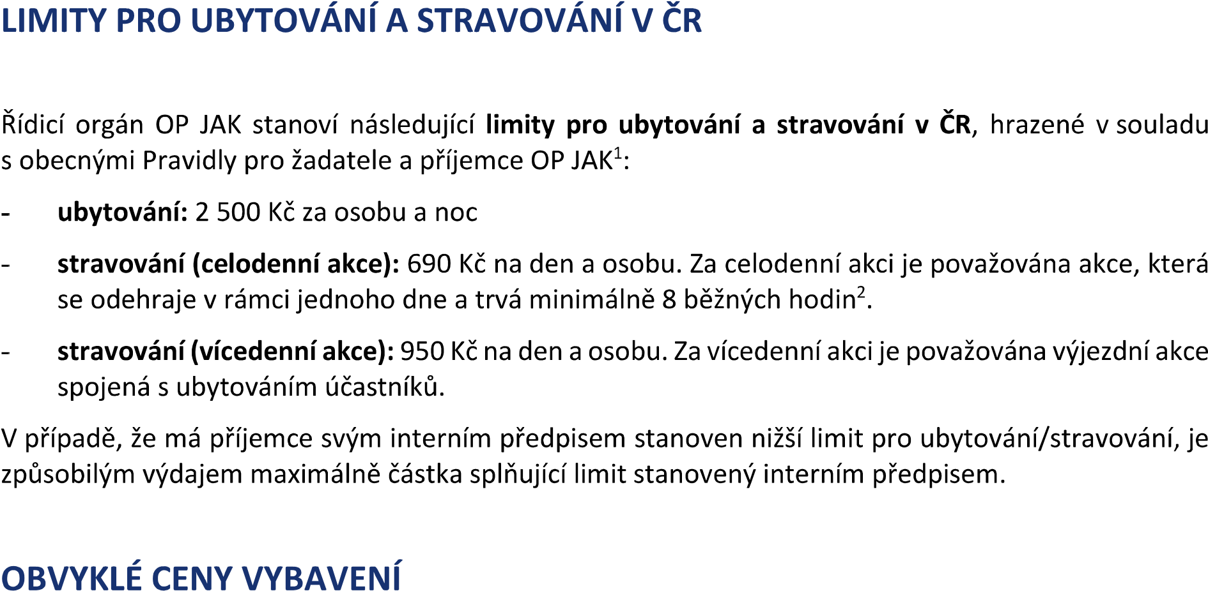

Slide 13
Každá škola si sama nastaví čerpání paušálu na jednu třídu.
Podmínkou čerpání je vyslání alespoň 1 pedagoga na školení k budování pozitivního klimatu třídy/školy ročně.
Na konci školního roku bude vyúčtován celý příspěvek na třídu, v tabulce SD1.
Dokládáme řídícímu orgánu faktury nad 20 tis. Kč.
Náklady na aktivitu mohou být i vyšší než přidělený paušál.
V případě financování i ze strany žáků školy je nutné si dát pozor na dvojí financování a řádně označit zdroje financování v dokladech.
Aktivita má podpořit zapojení se všech žáků třídy a nastavit tak rovnocenné příležitosti pro všechny.

Slide 14
Zvyšování bezpečnosti škol se zaměřením na měkké cíle
Co již proběhlo:
dotazník
odkaz na orientační výsledky dotazníku zašleme
RK schválila pro rok 2024 prostředky na zvyšování bezpečnosti škol:
dotační program pro školy nezřizované LK (5 mil. Kč)
pro školy zřizované LK (2 mil. Kč) – upřednostnění škol, které se nemohly zapojit do programů z dotací MV

Slide 15
Rok 2024
vytvoření společné šablony bezpečnostního plánu v prostředí školy
bezpečnostní plány na konkrétní podmínky a budovy škol
revize zastaralých bezpečnostních plánů
vzdělávání a cvičení pro zaměstnance ve školách
komunikační dovednosti k odvrácení útoku
pravidla strategie „USB“, včetně figurantů pro simulaci ozbrojeného útočníka
semináře
základní informace
bezpečnostní rizika
strategie „USB“
bezpečnost školních akcí

Slide 16
Harmonogram
březen – podepsaná smlouva s firmou Doverville s.r.o.
duben - sdělení požadavků ze škol
konkrétní dotazy a požadavky na:
magdalena.zabranska@kraj-lbc.cz
tel.: 485 226 474
23. 5. 2024 - seminář (multimediální sál KÚ)
následující roky:
pokračování zejména ve vzdělávání a cvičení ve školách
případně revize bezpečnostních plánů

Slide 17
Děkuji za pozornost!
Mgr. Dagmar Kasalová
Krajský úřad Libereckého kraj
odbor školství, mládeže, tělovýchovy a sportu
dagmar.kasalova@kraj-lbc.cz; 486 226 142

